Slide 1
Arduino ML 出拳遊戲
指導教授 李皇辰
高司玹

Slide 2
目標
往前出拳 ➔ 攻擊 Attack
向左打橫 ➔ 防禦 Defence
每次按下按鈕便可記錄加速度，再次按下則結束，結束後便會判斷此次動作為攻擊還是防禦

Slide 3
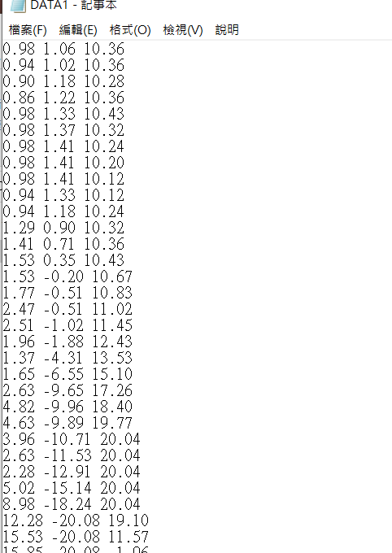
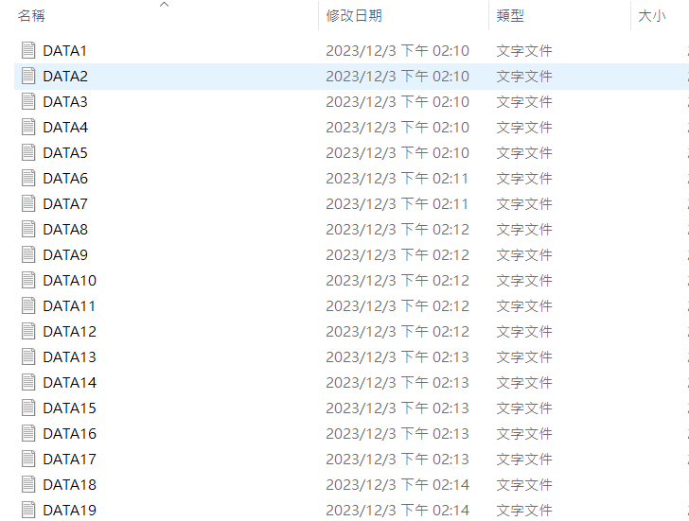
訓練資料的收集
因訓練資料量太大，esp32的RAM不夠裝，故將訓練資料傳到電腦，電腦將其記錄為txt，接著每筆資料利用插值法將其處理為統一長度以及normalize並加以訓練，再把weight給esp32
訓練資料有30筆
取樣率為100次/秒
但每次取的資料長度不同(因每次完成動作的時間不完全相同)
插值法
&
normalize
每筆資料固定長度共50*3=150個feature

Slide 4


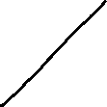

模型
Input[1]
單神經元
Y=0 ➔ 攻擊
Y=1 ➔ 防守
Input[2]
Input[149]
Input[150]

Slide 5
執行
將模型weight手動輸入到code內，便可執行
成果展示 : https://youtu.be/o1Iwuygqu6M

Slide 6
可以更好的地方
增加模型複雜度
增加動作的難度以及多樣性
增加遊戲互動性

